Slide 1
ХАРКІВСЬКИЙ НАЦІОНАЛЬНИЙ УНІВЕРСИТЕТ РАДІОЕЛЕКТРОНІКИ • КАФЕДРА ПІ
Вебсервіс для ідентифікації еквівалентних медичних препаратів на міжнародному ринку
Кваліфікаційна робота бакалавра зі спеціальності 121 — Інженерія програмного забезпечення
Виконав:
Науковий керівник:
здобувач вищої освіти ПЗПІ-22-4
доцент кафедри Програмної інженерії
Шаламов Сергій Артемович
Голян Віра Володимирівна
ХНУРЕ • 2026

Slide 2

Актуальність проекту
•
Зростання медичних запитів: Близько 7% щоденних глобальних пошукових запитів у мережі пов'язані з фармакологією та охороною здоров'я.
•
Труднощі з адаптацією: Мільйони українців за кордоном не можуть знайти знайомі медичні препарати через розбіжності у торгових назвах за кордоном.
•
Відсутність єдиної бази: Існує необхідність консолідації даних декількох країн для оперативного пошуку за діючою речовиною.
ХНУРЕ • Кафедра ПІ • 2026

Slide 3

Мета та об'єкт роботи
Об'єкт дослідження
Мета розробки вебсервісу
Процес проектування, розробки та функціонування клієнт-серверних веб-систем для пошуку, порівняння та ідентифікації еквівалентних лікарських засобів на міжнародному ринку.
Створення зручного веб-інструменту TravelPills для швидкого підбору закордонних аналогів ліків за діючою речовиною на ринках країн, що прийняли найбільше українських переселенців.
ХНУРЕ • Кафедра ПІ • 2026

Slide 4


Етапи роботи пошукових систем
1. Сканування
2. Індексування
3. Ранжування та видача
Регулярний автоматичний обхід веб-ресурсів фармацевтичних реєстрів для відстеження нових та оновлених медикаментів.
Структурування текстового вмісту, виявлення діючих речовин (активних компонентів), їх класифікація за групами.
Обробка пошукового запиту, вилучення релевантних записів з бази даних та їх сортування відповідно до введеного тексту.
ХНУРЕ • Кафедра ПІ • 2026

Slide 5
Конкурентний аналіз систем
Критерії аналізу | MedMatch Global | PharmaQuest | MediFinder | TravelPills (Проект)
База даних | Загальносвітова | Міжнародна загальна | Країни Західної Європи | Цільові країни міграції
Пошук за складом | Частковий (назва) | Так (компоненти) | Обмежений | Повний за складом та групою
Вартість доступу | Частково безкоштовно | Потрібна підписка | Платна ліцензія | Повністю безкоштовно
Керування даними (CRUD) | Ні | Ні | Ні | Так (для лікарів та адмінів)
ХНУРЕ • Кафедра ПІ • 2026

Slide 6


Проблеми та шляхи вирішення
Сумісність та відображення
Швидкодія та UX
Проблема: Різні браузери по-різному рендерять новітні CSS-властивості, що призводить до зсувів верстки.
Проблема: Затримки при завантаженні складних медичних сторінок та фільтрації великих масивів даних.
Вирішення: Використання стандартизованого фреймворку Bootstrap та CSS Flexbox для забезпечення адаптивності.
Вирішення: Асинхронні запити ReactJS, очищення невикористовуваних JS-бібліотек та оптимізація MongoDB запитів.
ХНУРЕ • Кафедра ПІ • 2026

Slide 7
Функціональні вимоги до вебсервісу
•
Управління даними ліків (CRUD): Можливість додавати нові препарати, редагувати їх поля або вилучати застарілі дані авторизованими користувачами.
•
Два рівні доступу користувачів: Роль адміністратора (повні права CRUD) та демо-користувача (виключно перегляд бази та пошук аналогів).
•
Розширені фільтри пошуку: Можливість шукати ліки за торговою маркою, діючою речовиною, країною знаходження або фармакологічною групою.
•
Аналітичний модуль: Наявність інтерактивного графіка для відображення поточної статистики медикаментів за категоріями у базі даних.
ХНУРЕ • Кафедра ПІ • 2026

Slide 8
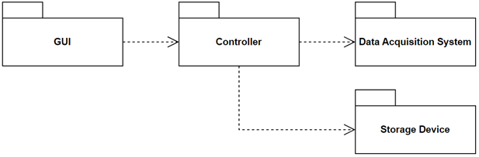
Архітектура системи
•
Клієнт-серверна модель: Додаток побудовано за принципом логічного поділу інтерфейсу та сховища даних.
•
Фронтенд-частина (ReactJS): Відповідає за відображення компонентів, форм, фільтрів та миттєвий рендеринг графіків на боці клієнта.
•
Серверна частина (Node.js & MongoDB): Забезпечує API-зв'язок, автентифікацію через сесії/токени та зберігання документів у базі.
ХНУРЕ • Кафедра ПІ • 2026

Slide 9
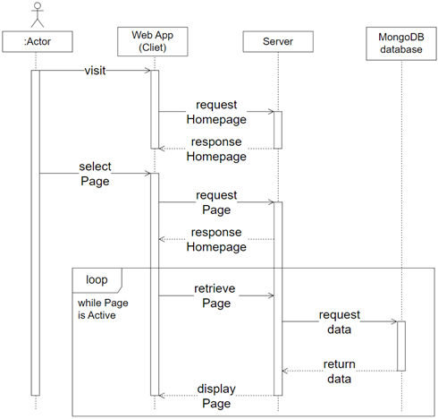
Діаграма послідовності UML
На схемі зображено послідовність життєвого циклу запитів:
•
Користувач ініціює запит через браузер (React Client).
•
Проміжне ПЗ (Node.js) обробляє логіку і звертається до MongoDB.
•
Результат повертається у зворотному порядку та асинхронно оновлює UI.
ХНУРЕ • Кафедра ПІ • 2026

Slide 10
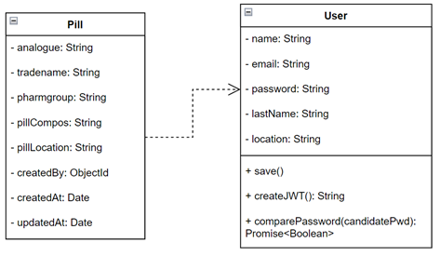
Діаграма об'єктів UML
•
Моделювання Pills та User: Описує відношення "один-до-багатьох" (один користувач може внести багато препаратів).
РИСУНОК 3.3 — ДІАГРАМА ОБ'ЄКТІВ
•
Поля класу Pill: Зберігає унікальні ідентифікатори, торгову назву, аналог, країну, склад та посилання на автора createdBy.
Показує логічну структуру моделей бази даних MongoDB.
•
Методи класу User: Реалізація автентифікації та порівняння паролів за допомогою сесій та JWT.
ХНУРЕ • Кафедра ПІ • 2026

Slide 11
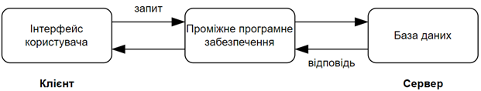
Трирівнева архітектура системи
•
Рівень представлення (Presentation layer): Побудований на базі компонентів ReactJS, забезпечує взаємодію користувача з додатком.
РИСУНОК 3.4 — ТРИРІВНЕВА АРХІТЕКТУРА
•
Рівень логіки (Application layer): Node.js сервер, що виконує перевірку прав, обробку фільтрів та бізнес-правил.
Схема відображає взаємодію між трьома рівнями ПЗ.
•
Рівень збереження (Data layer): MongoDB бази даних, що зберігає інформацію у форматі гнучких JSON-подібних документів (BSON).
ХНУРЕ • Кафедра ПІ • 2026

Slide 12
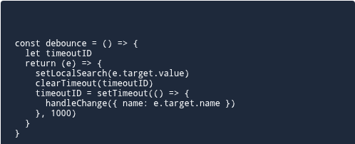
Алгоритм пошуку лікарських засобів
•
Оптимізація Debounce(): Використовується затримка у 1000мс для запобігання надсилання запитів до бази даних при кожному натисканні клавіші.
Код алгоритму пошуку (Додаток А)
•
Параметри фільтрації: Пошук здійснюється за збігом з торговими назвами, діючими речовинами чи фармакологічними групами.
ХНУРЕ • Кафедра ПІ • 2026

Slide 13
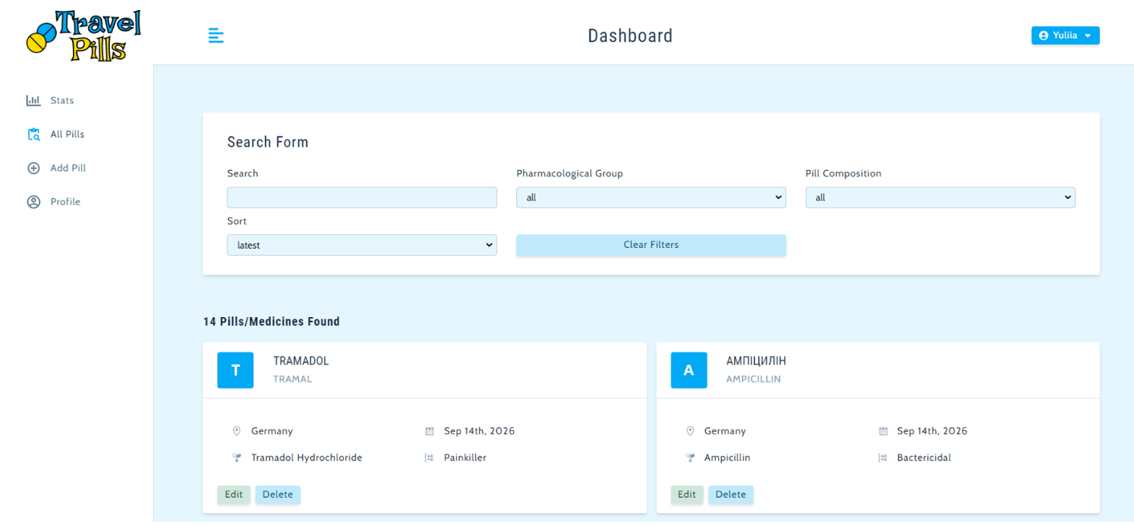
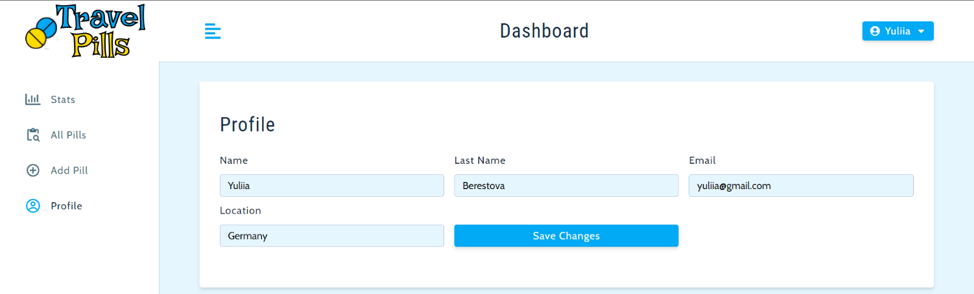
Прототипи користувацького інтерфейсу
ХНУРЕ • Кафедра ПІ • 2026

Slide 14
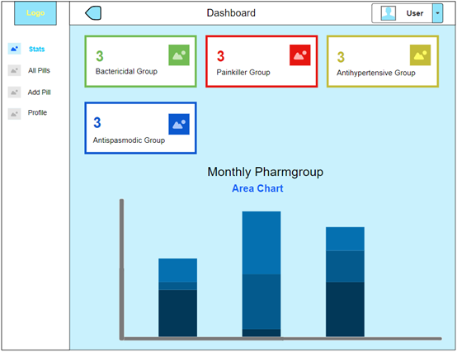
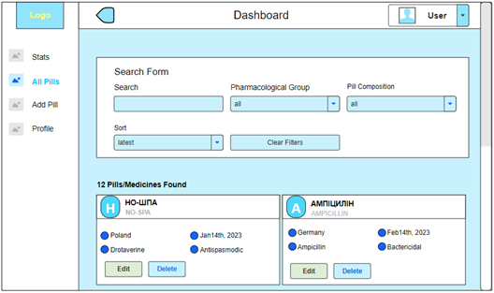
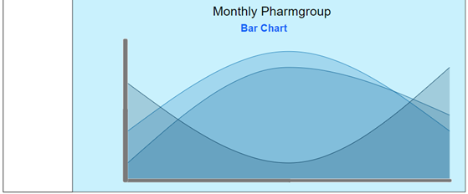
Створені сторінки програми
РИСУНОК 3.8 — ІНТЕРФЕЙС ПОШУКУ ЛІКІВ
Скріншот сторінки "All Pills" з формами та картками ліків.
ХНУРЕ • Кафедра ПІ • 2026

Slide 15

Обґрунтування технологічного стеку
Фронтенд: React.js & Tailwind
Бекенд: Node.js & MongoDB
•
Компонентний підхід пришвидшує розробку та дозволяє повторно використовувати елементи.
•
Асинхронний Node.js забезпечує високу швидкість обробки API-запитів.
•
TailwindCSS спрощує створення адаптивного дизайну для мобільних пристроїв та планшетів.
•
Документоорієнтована MongoDB ідеально підходить для опису ліків з гнучкою структурою параметрів.
ХНУРЕ • Кафедра ПІ • 2026

Slide 16
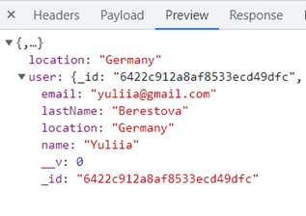
Тестування програмного забезпечення
•
Метод тестування: Проведено комплексну перевірку вимог методом "Чорної скриньки" ручним способом.
•
Перевірка запитів: Протестовано POST, GET, PATCH та DELETE запити. Усі тестові сценарії повернули успішні статус-коди 200 OK або 201 Created.
СКРІНШОТИ ТЕСТУВАННЯ У ВКЛАДЦІ NETWORK
Тут відображаються Рисунки 5.1–5.8 із результатами статусів успішних запитів.
•
Результати: Збоїв чи вразливостей під час симуляції великої кількості дій не виявлено.
ХНУРЕ • Кафедра ПІ • 2026

Slide 17
Дякую за увагу!
Кваліфікаційна робота бакалавра виконана в повному обсязі.
ХНУРЕ • Кафедра ПІ • 2026

